Slide 1
Desenvolvimento de Software (Aula 9)
Prof. André Luiz Braga
M.Sc - COPPE/UFRJ
D.Sc – IBM Silicon Valley Lab / COPPE / UFRJ
IBM Certified Sr. IT Architect / Open Group

Slide 2
Desenvolvimento de Software Aula 9 - Persistencia
Soluções Banco de Dados - JAVA
JDBC – Direto no código sem padrões
Data Access Objects – Abstrair os SGBDs(DB2, SQLServer,etc.)
Enterprise Java Beans
SessionBeans – Controle de Transação e Negócios
Entity Beans - ORM
FrameWorks ORM (Object Relational Mapping)
JPA – JAVA Persistence API
Hibernate
Mapeamento / Annotations
Engenharia Reversa
Gerenciamento de Sessão / Transação

Slide 3
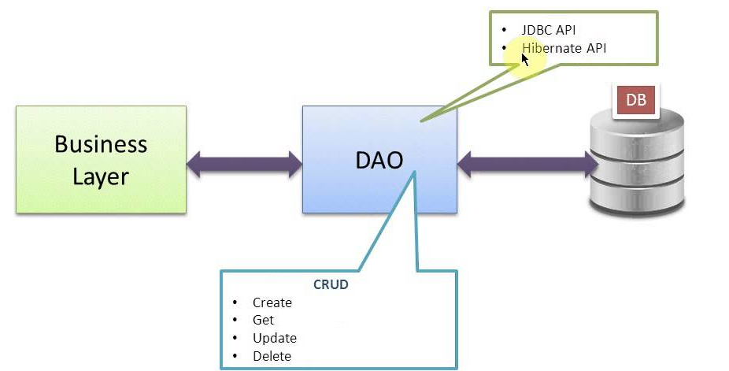
Desenvolvimento de Software Aula 9 - Persistencia – 1.2 - Data Access Objects

Slide 4
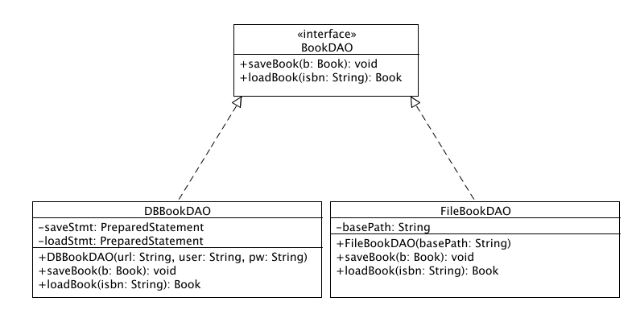
Desenvolvimento de Software Aula 9 - 1.2 Persistencia – Data Access Objects

Slide 5
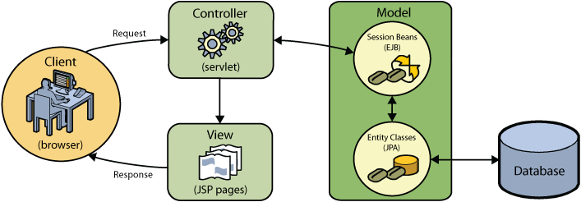
Desenvolvimento de Software Aula 9 - 3 - Persistencia – Enterprise JAVA Beans

Slide 6
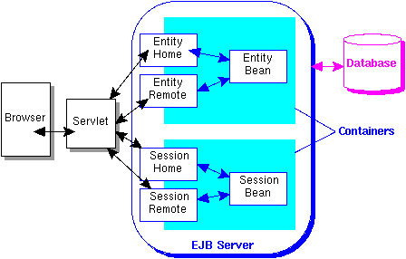
Desenvolvimento de Software Aula 9 - 3.0 - Persistencia –Enterprise JAVA Beans - Desacoplamento - CORBA - Multi-Linguagem - Multi - Plataforma

Slide 7
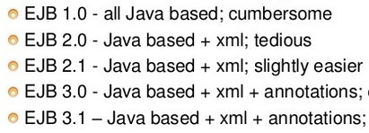
Desenvolvimento de Software Aula 9 - 3.0 - Persistencia –Enterprise JAVA Beans

Slide 8
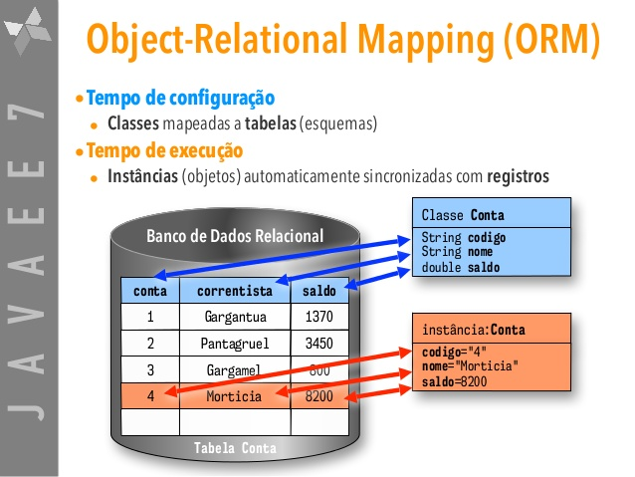
Desenvolvimento de Software Aula 9 - 1.4 - Persistencia – ORM

Slide 9
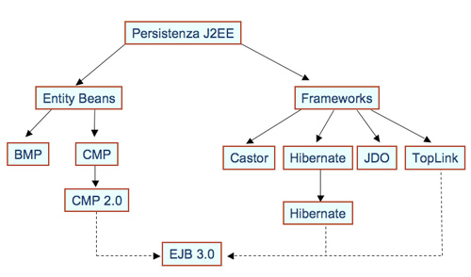
Desenvolvimento de Software Aula 9 - 1.5 - Persistencia - JPA
Persistencia de Entidades

Slide 10
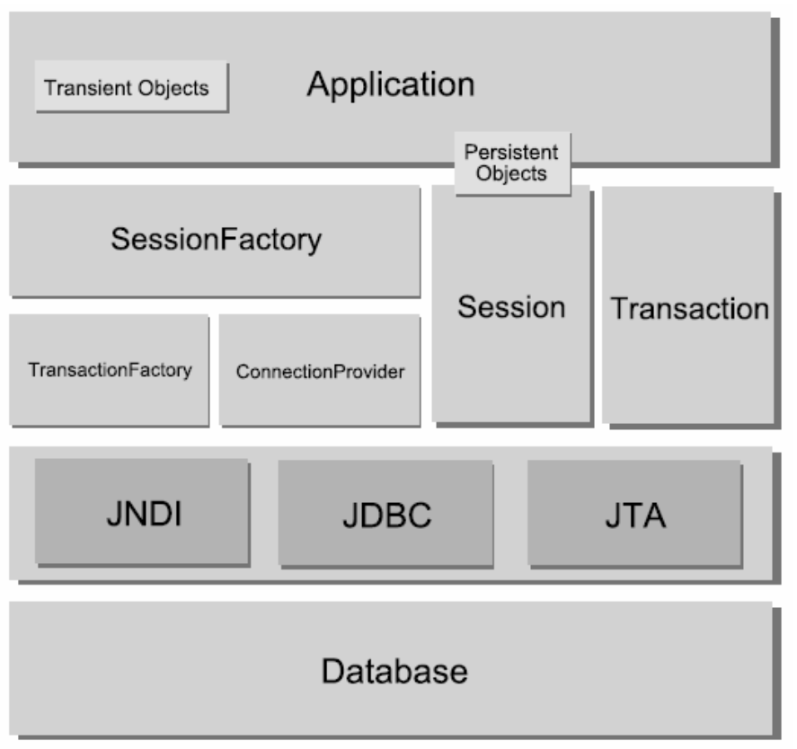
Desenvolvimento de Software Aula 9 - 2.0 - Persistencia – JPA – Hibernate - Arquitetura

Slide 11
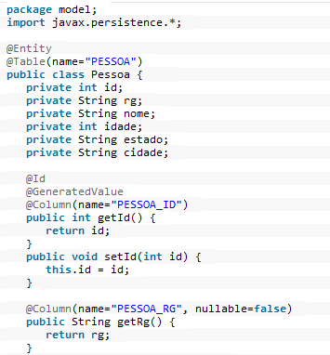
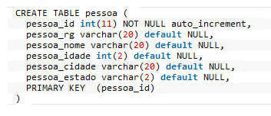
Desenvolvimento de Software Aula 9 - 2.0 - Persistencia – Annotations

Slide 12
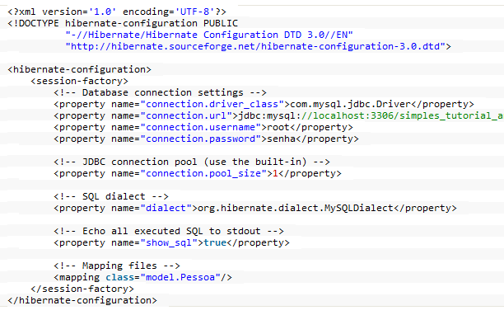
Desenvolvimento de Software Aula 9 - 2.0 - Hibernate – Configuração de Conexões

Slide 13
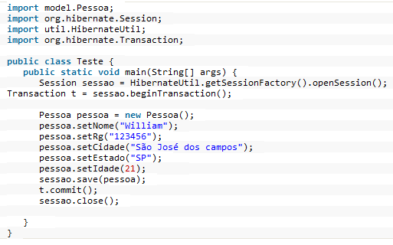
Desenvolvimento de Software Aula 9 - 2.0 – Hibernate – Transações - Exemplo

Slide 14
Desenvolvimento de Software Aula 9 - Persistencia – Visao Geral
Classes de Acesso Modulares, Singletons JDBC
Formalização - “Data Access Objects”
Multiplataforma
Métodos para CRUD “Programáticos” (Na mão feitos pelo programador) – Não Orientado a Objetos
Controle de transação “Programático”
Enterprise Beans
Controle de transação Automático
Multiplataforma e Multilinguagem
Armazenamento “orientado a objeto” DAO era o SessionBean (EJB)
Entity Beans
ORM(CMP) – Configuração em XML
Customizado(BMP) – Queries montadas
Transação automatizada
Frameworks ORM / Hibernate / JPA / Entity Beans 3.0
Sem suporte especifico a multiplataforma e multilinguagem
Controle de transação manual (Programático)
Mapeamento ORM – Annotations OU Configuração em XML
Entity Beans 3.0 = Hibernate = JPA
Métodos CRUD no modelo DAO (Não orientado a Objeto)

Slide 15
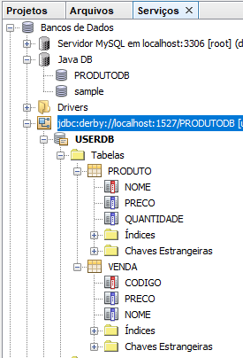
Desenvolvimento de Software Aula 9 - …

Slide 16
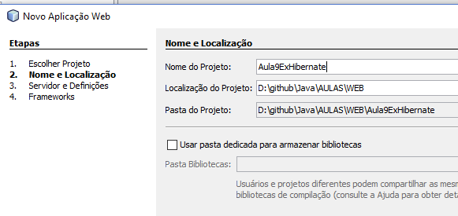
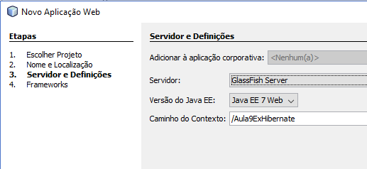
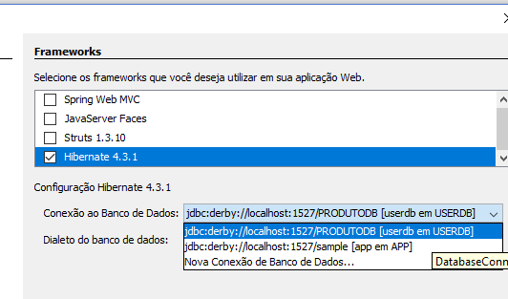
Desenvolvimento de Software Aula 9 - …

Slide 17
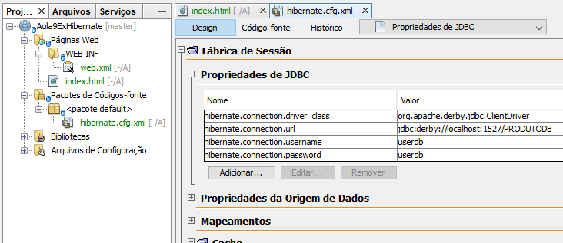
Desenvolvimento de Software Aula 9 - …

Slide 18
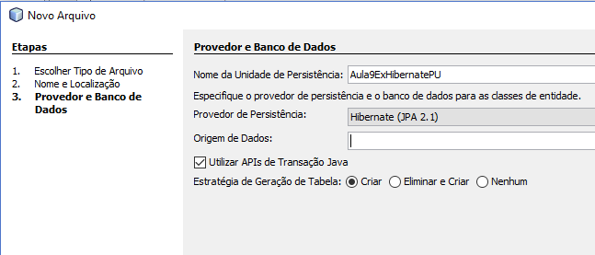
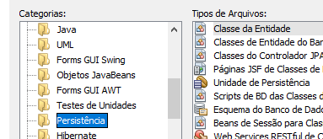
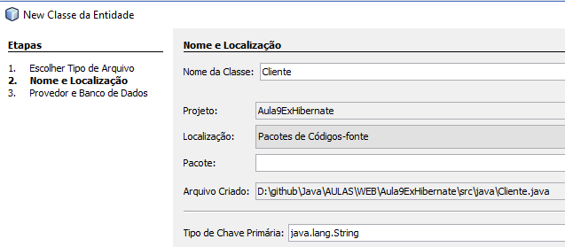
Desenvolvimento de Software Aula 9 - …

Slide 19
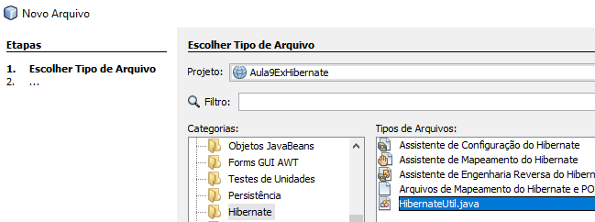
Desenvolvimento de Software Aula 9 - …

Slide 20
Desenvolvimento de Software Aula 9 - …

Slide 21
Desenvolvimento de Software Aula 9 - …
H….

